Slide 1
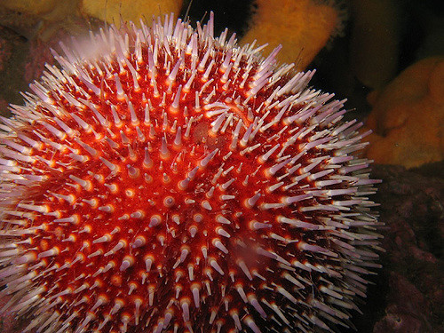
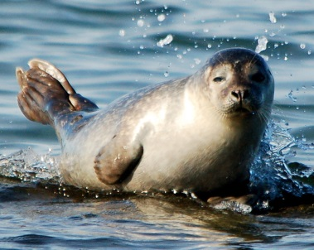
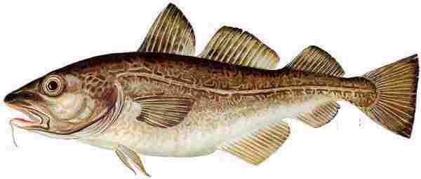
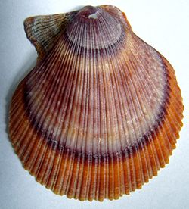
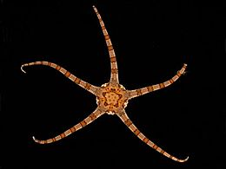
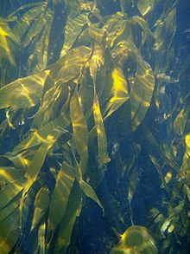
Kva meiner vi med naturmangfald?
Korleis kan vi undersøke naturmangfaldet i eit område?
Kva for artar ser vi her?

Slide 2
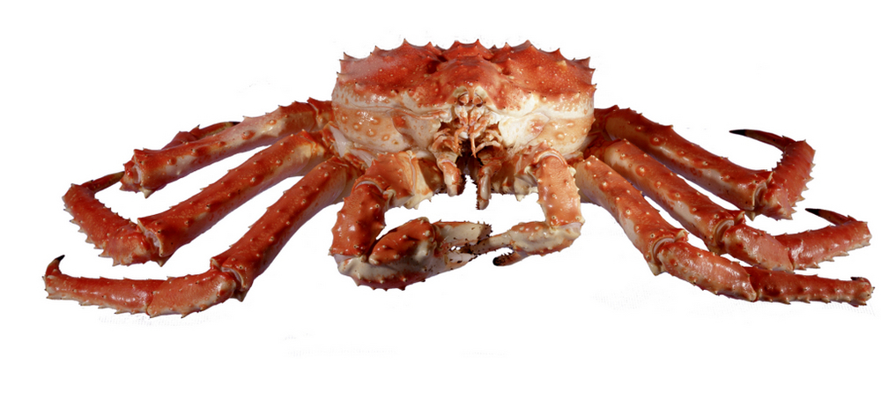
Kven er det vi har her på bildet? Har den alltid vore her i Noreg?
Kva kallar vi ein art som har komme til Noreg med mennesket si hjelp?
Kva for problem kan ein slik art skape her i Noreg?

Slide 3
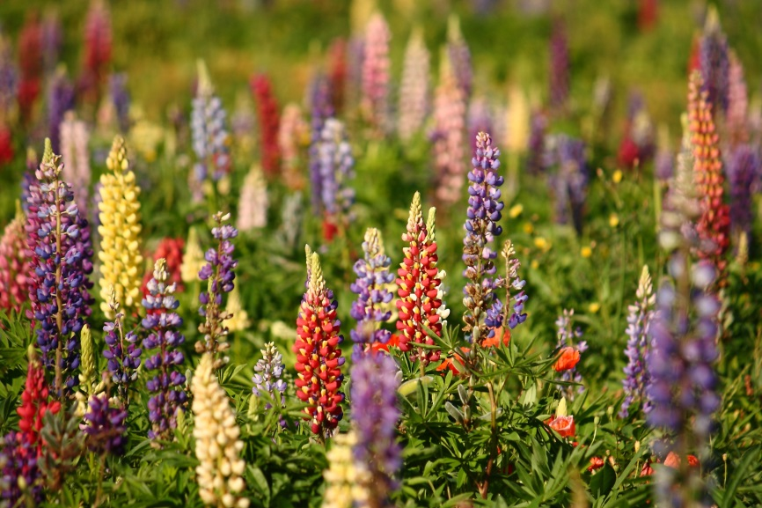
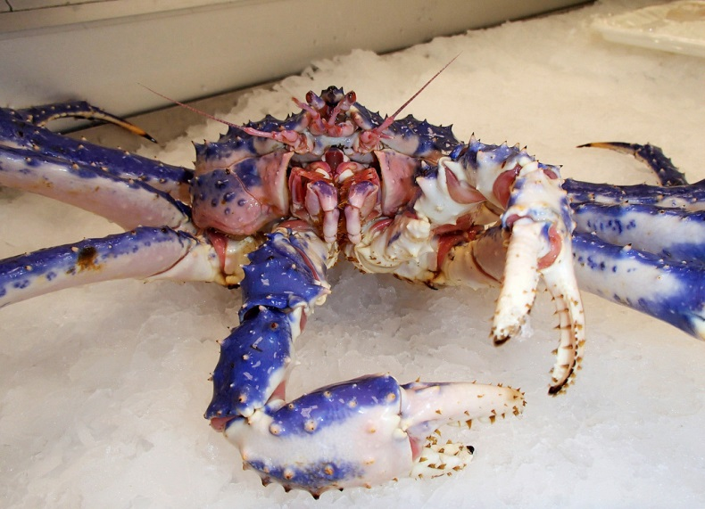
Kva for to artar er det vi ser her?
Dei er framande artar i Noreg, men i tillegg er det noko meir med dei. Kva er det?
Kva betyr det at dei kan ha negativ påverknad på norsk natur?
Korleis kan vi finne ut kor mange lupinar det er i eit område?

Slide 4
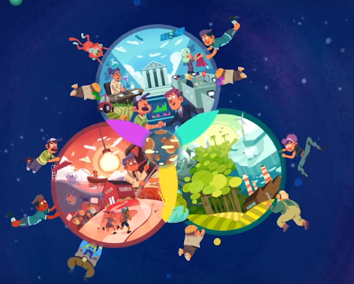
Vi lærte om berekraftig utvikling, og at vi må ha tre tankar i hovudet på ein gong. Kva for tre tankar var det? Hugsar de nokre av argumenta våre om lupinen og kongekrabba?
 | Lupin | Kongekrabbe
Sosialt
Økonomi
Miljø

Slide 5
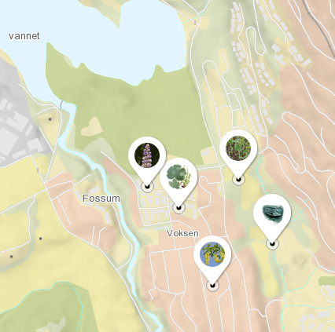
Kva er det vi ser her?
Kva for artar har vi funne i området rundt skolen vår?
Kva kan undersøkingane våre bli brukt til?
Kvifor er det viktig å avgrense spreiing av framande artar som kan ha negativ påverknad på norsk natur?

Slide 6
Berekraftig naturmangfald
Det står i loven at vi må ta vare på artane og deira leveområde på en berekraftig måte. Kva betyr det?

